Slide 1
Защита педагогического опыта
« ДАВАЙТЕ будем доставлять
детям радость общения с нами »
Ш.А.Амонашвили
Васильева лидия Николаевна
Классный руководитель 1 класса а
Муниципального образовательного учреждения
Павловской средней общеобразовательной школа №1
Районный конкурс «Учитель года »

Slide 2
Принципы
педагогической деятельности
                УВЕРЕННОСТЬ
                УСПЕШНОСТЬ
                УДИВИТЕЛЬНОСТЬ
                УБЕДИТЕЛЬНОСТЬ
                УВАЖИТЕЛЬНОСТЬ
                УРАВНОВЕШЕННОСТЬ
                УЛЫБЧИВОСТЬ
7

Slide 3
Формы интерактивного обучения
Игра «Мозговой штурм»
Работа в парах
Аукционы идей
Дискуссии
Ролевые игры
Уроки – конкурсы
Работа в группах
Уроки – презентации

Slide 4
Динамика учебных достижений учащихся

Slide 5
Динамика учебных достижений учащихся по русскому языку

Slide 6
Динамика учебных достижений учащихся по математике

Slide 7
Цели
воспитательного процесса
Создать условия для формирования сплоченности организованного коллектива;
Развивать умение общаться и сотрудничать, включаться в активную коллективную деятельность;
Создавать условия для формирования личности младшего школьника через создание коллектива;
Сохранение здоровья ребенка

Slide 8
Задачи
Наладить доброжелательные отношения между детьми;
Научить ответственности за себя и свой коллектив, требовательности, самостоятельности, через деятельность содружества «Улыбка»;
Способствовать формированию активной жизненной позиции ученика через совместную деятельность учителя, родителей и самих учеников.

Slide 9
Уровень воспитанности относительно поведения
Уровень качественной характеристики личности

Slide 10
Структура самоуправления в содружестве «Улыбка »
Классное собрание
Актив содружества
«Улыбка»
Совет творческого дела
Звёздочка «Лучик»
Звёздочка «Солнышко»
Звёздочка «Радуга»

Slide 11
ПОЗНАВАТЕЛЬНЫЕ:
викторины, конкурсы
предметные недели
азбука выживания
НАРОДНЫЕ:
масленица
посиделки
ГОДОВОЙ КРУГ ПРАЗДНИКОВ И ТРАДИЦИЙ
ДНИ ВОИНСКОЙ
СЛАВЫ :
День победы
День защитника Отечества
ВРЕМЕНА ГОДА:
осенины
день ВЕСНЫ
знай , люби и охраняй природу
ТРАДИЦИОННЫЕ:
День знаний
День учителя
Новый год
Спасибо, русской азбуке
8 Марта
Радость людям – операция
Живи книга – операция
Последний звонок
Кормушка – операция
Муравейник – операция
НЕТРАДИЦИОННЫЕ:
Праздник урожая
Рыцарский турнир
СЕМЕЙНЫЕ:
Мама, папа, я- спортивная семья
День рождение
В мире увлечений

Slide 12
Формы взаимодействия с родителями
Родительские собрания
Родительские конференции
Мастер-классы (педагогический всеобуч)
Консультации (индивидуальные, групповые, тематические)
Круглые столы
Совместные классные мероприятия (КТД, праздники, походы, соревнования)
Родители моих учащихся –
мои союзники

Slide 13
Показатели воспитательного процесса

Slide 14
Наши успехи и достижения
Всероссийский конкурс КИТ
Павлунин Олег (2011 год) 1 место в школе и районе.
Международный конкурс «ЭМУ-эрудит»
Курдяева Елизавета (2012 год) – 1 место.
Зональный конкурс исследований младших школьников «Малая академия»
Тихонов Игорь (2011 год ) получил диплом III степени в здоровьеформирующем направлении и диплом за лучшую презентацию в данной номинации.
Белянина Елизавета (2012 год) получила диплом I степени .
Областной конкурс «Открытие мира»
Панферов Антон (2011 год) 1 место в номинации «Портрет»

Slide 15
Мои достижения
Почетная грамота главного управления образования администрации Ульяновской области – 1997 год .
Почетная грамота Министерства образования и науки РФ – 2007 год.
Диплом за занятое 1 место в муниципальном этапе конкурса «Самый классный классный » - 2009 год.
Диплом участника областного конкурса классных руководителей Ульяновской области «Самый классный классный » - 2009 год.
Сертификат Министерства образования Ульяновской области за инновационный проект «Классный час «Доброе слово – это ясный день» -2010 год
Грамота за организацию международного дистанционного проекта «Эрудит- марафон учащихся» - 2012 год

Slide 16
Мой жизненный девиз делать людям добро, я стараюсь помочь тому, кто рядом, а профессиональное кредо – регулярно пополнять и совершенствовать свои знания, соответствовать времени в котором живешь, месту которому занимаешь.

Slide 17
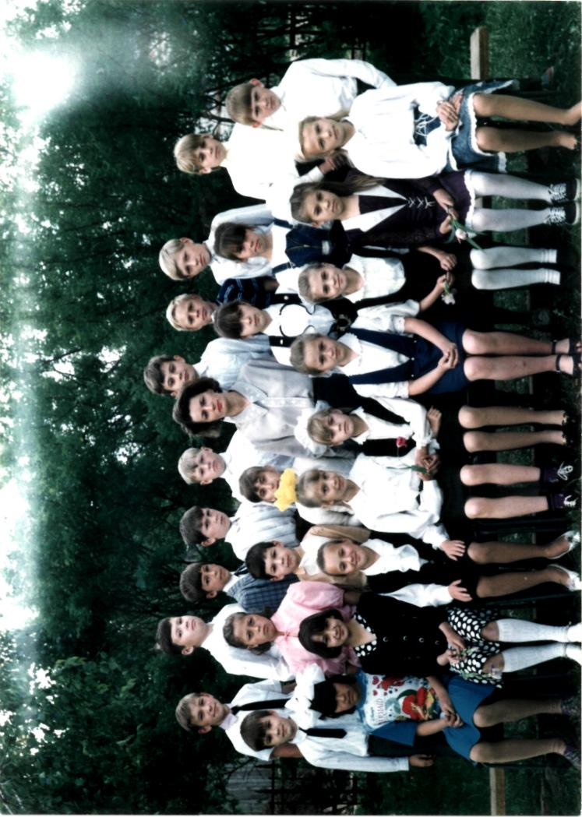
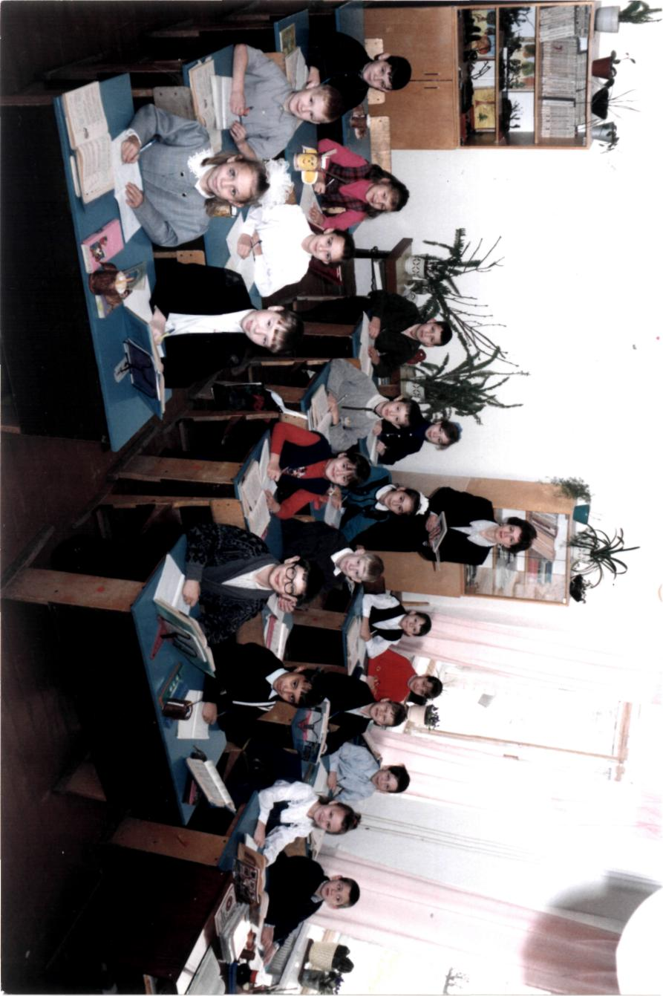
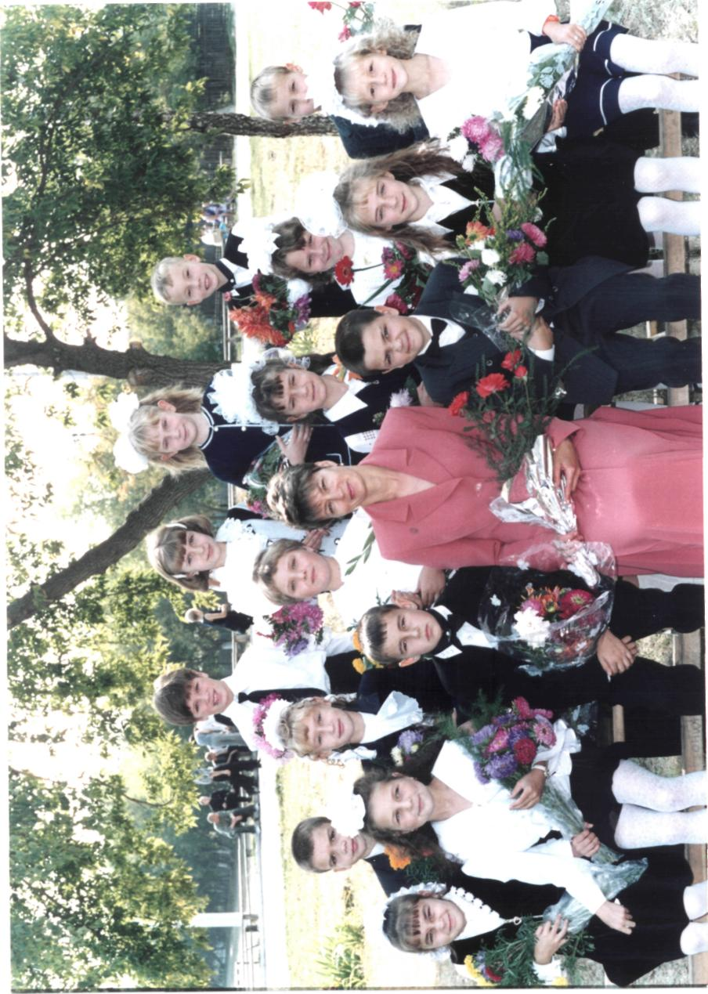
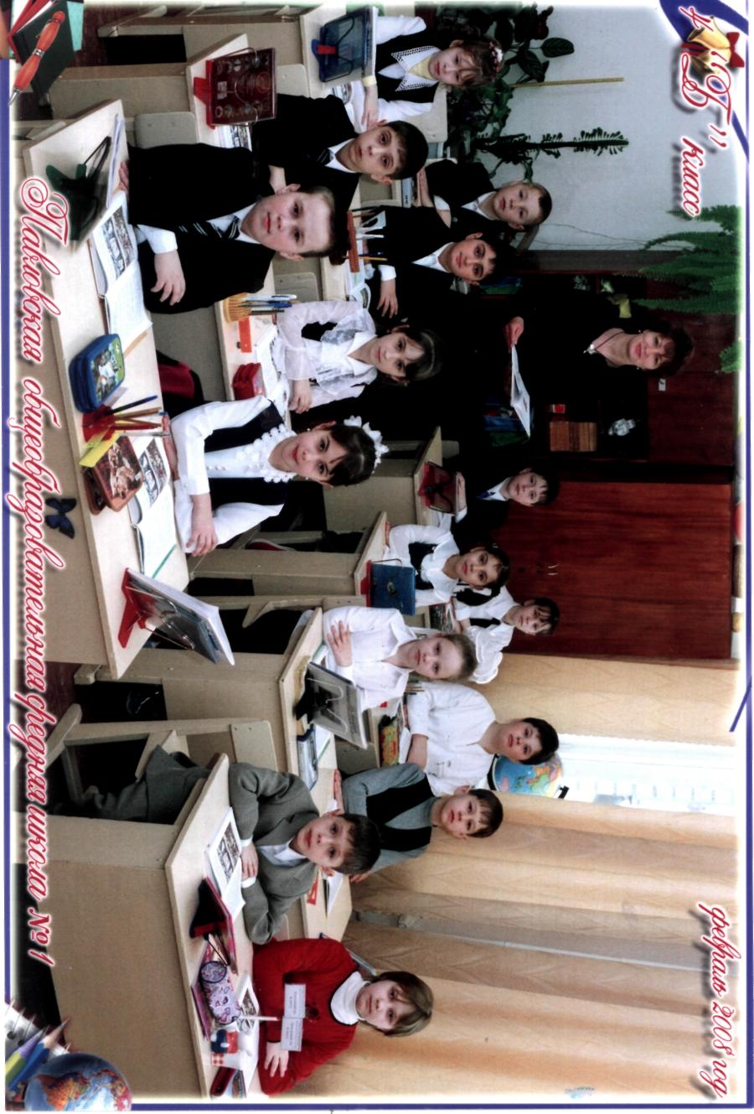
1996 г.
2000 г.
МОЁ – СЧАСТЛИВОЕ
«КОЛЕСО»
2008 г
2004 г.

Slide 18
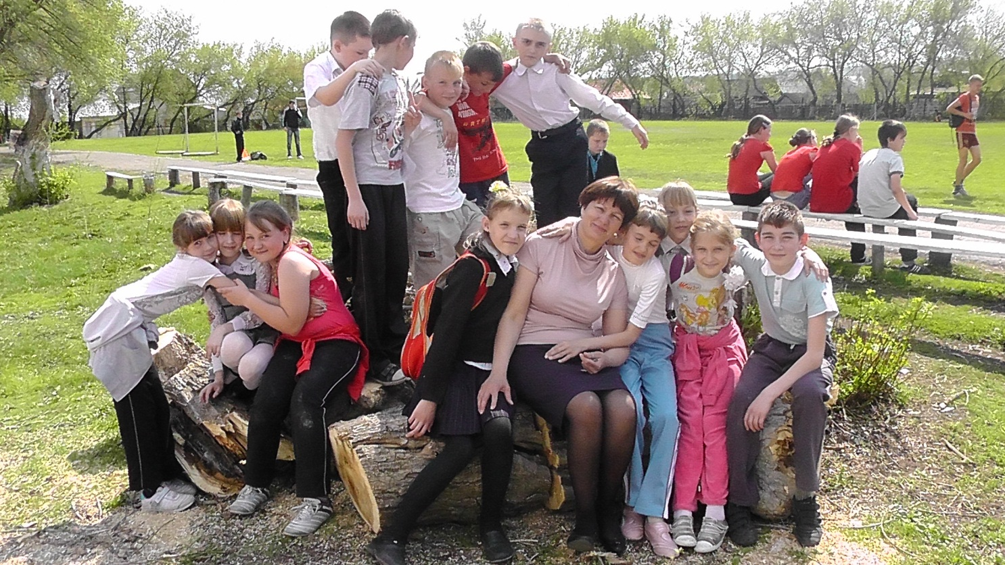
2012 год

